Slide 1


PHÒNG GIÁO DỤC VÀ ĐÀO TẠO QUẬN LONG BIÊN
TRƯỜNG TIỂU HỌC ĐOÀN KẾT
MÔN TIẾNG VIỆT LỚP 1
PHÂN MÔN: HỌC VẦN
Bài 25: s - x
Giáo viên giảng dạy: Trần Yến Nhi

Slide 2

Ôn bài cũ

Slide 3


non
Ong
học
việc
The little bee

Slide 4


Điền vào chỗ chấm ....ả lê?
a. qu
b. s
c. r
d.l

Slide 5
Điền vào chỗ chấm gà .....i?
a. m
b. r
c. ơ
d. p

Slide 6
Điền vào chỗ chấm .....ả mơ?
a. r
b. ph
c.ư
d. qu

Slide 7
Quà quê
Quế có bà ở quê. Khi bà ra phố, cả nhà có quà. Quà là rổ khế, rổ mơ, cá rô, cá quả. Có khi là cô gà ri.

Slide 8

Học vần
Bài 25: s - x

Slide 9

Mục tiêu bài học
Nhận biết được các âm và chữ s, x; đánh vần, đọc đúng tiếng có s, x.
Nhìn chữ dưới hình, tìm đúng tiếng có âm s, âm x.
Đọc đúng bài Tập đọc Sẻ, quạ.
Biết viết trên bảng con các chữ, tiếng: s, x, sẻ, xe (ca).

Slide 10
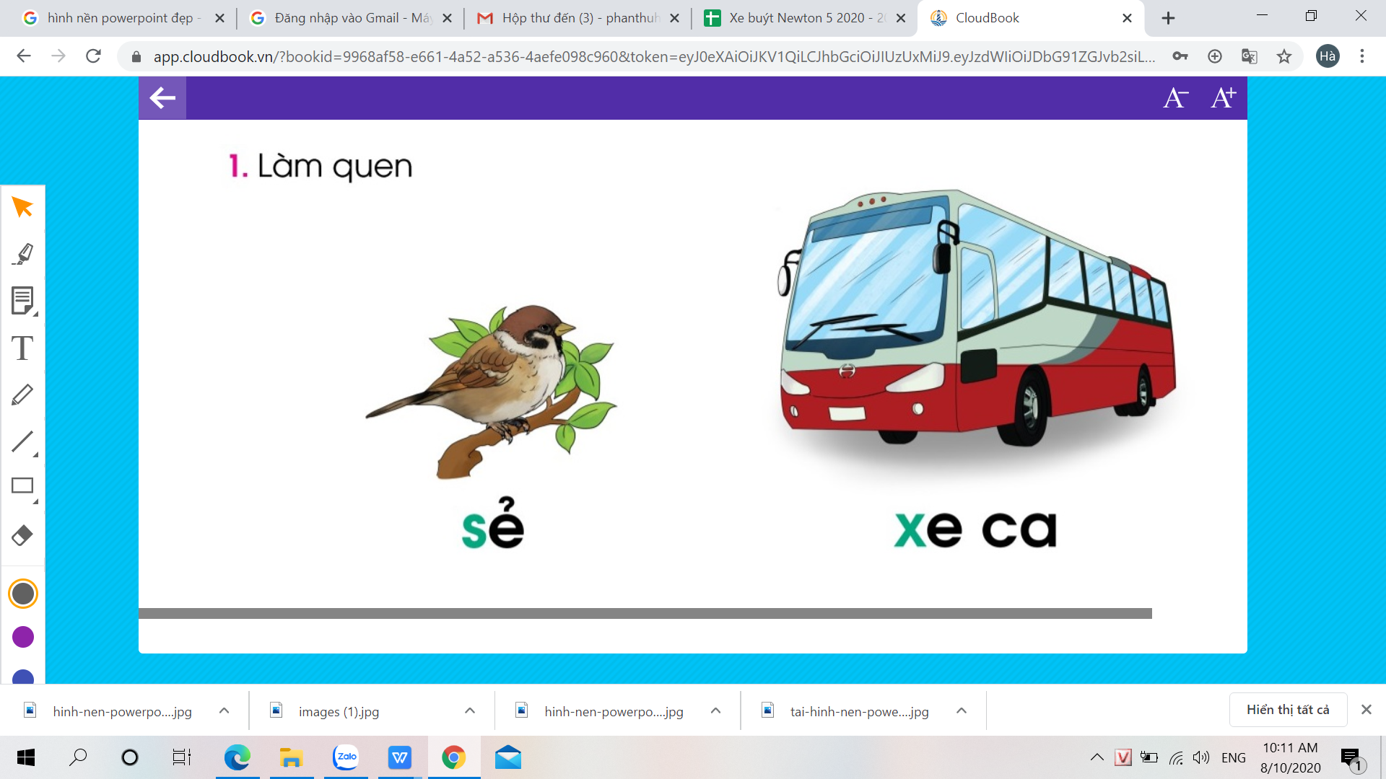
sẻ
xe ca
s
S
xe
x
X

Slide 11
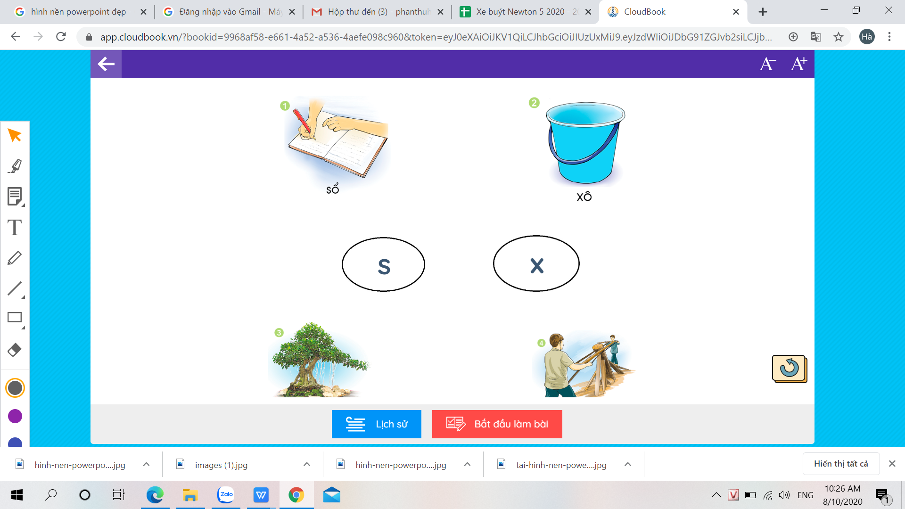
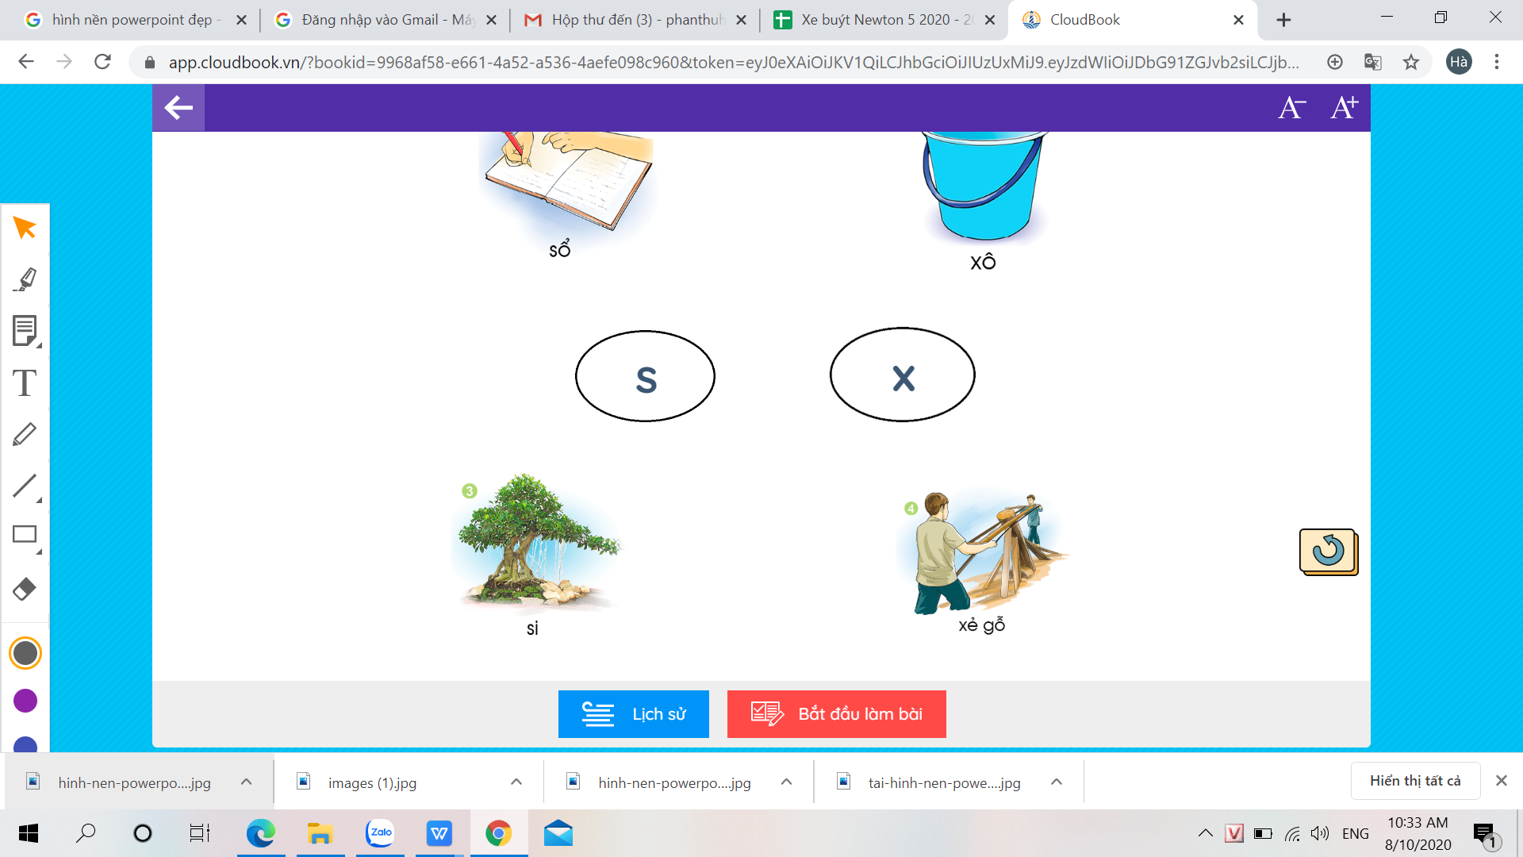
2. Tiếng nào có âm s? Tiếng nào có âm x ?
sổ
xô
xẻ gỗ
si

Slide 12
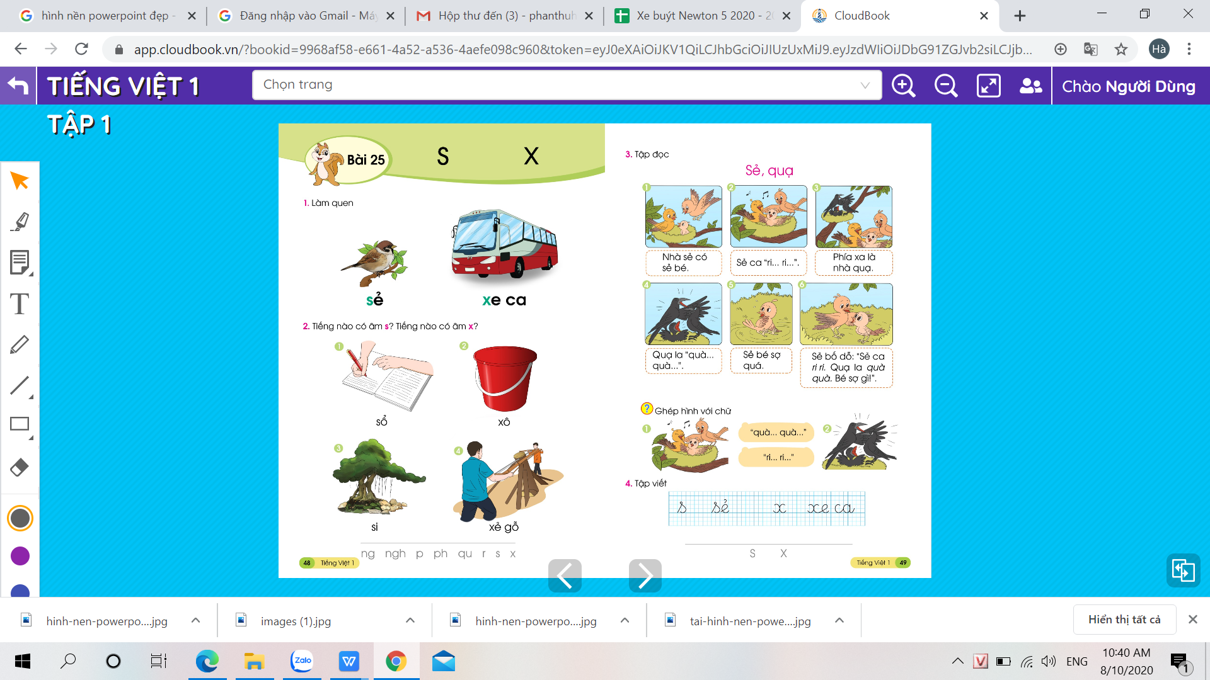
Nhà sẻ có sẻ bé.
Sẻ ca “ri…ri…”.
Phía xa là nhà quạ.
Sẻ bé sợ quá.
Quạ la “quạ…
quạ…”.
Sẻ bố dỗ: “Sẻ ca ri ri. Sẻ bố dỗ: “Sẻ ca ri ri. Quạ la quạ quạ. Bé sợ gì!”.

Slide 13
Luyện đọc từ ngữ:
Sẻ, phía xa, quạ… quạ, ri… ri

Slide 14
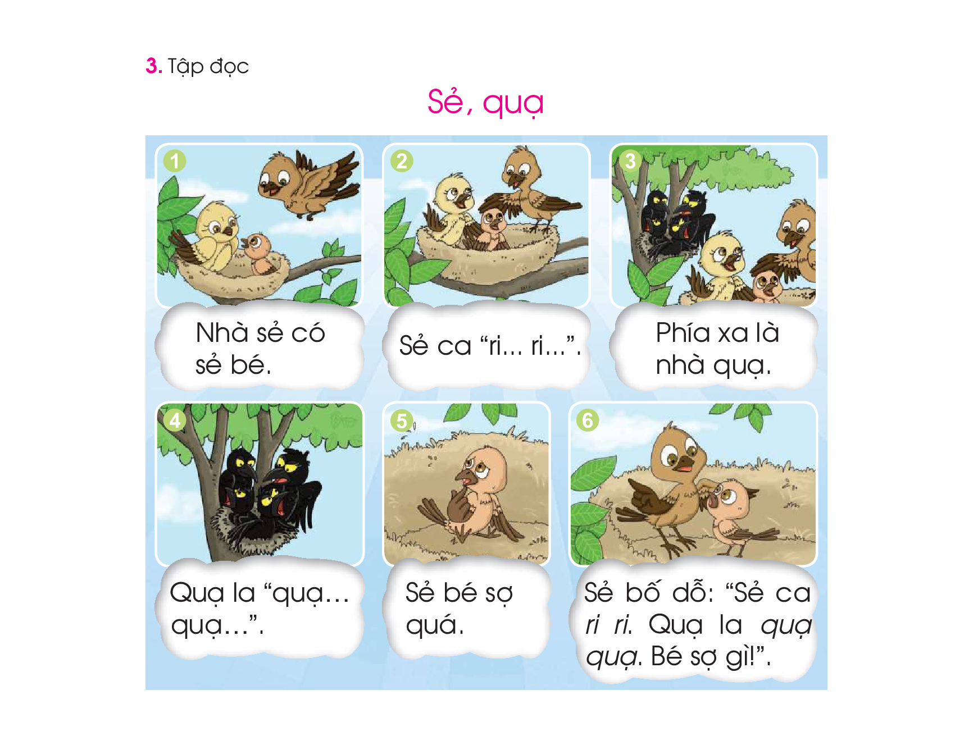
Nhà sẻ có sẻ bé.

Slide 15
Sẻ ca “ri…ri…”.

Slide 16
Phía xa là nhà quạ.

Slide 17
Quạ la “quạ…quạ…”.

Slide 18
Sẻ bé sợ quá.

Slide 19
Sẻ bố dỗ: “Sẻ ca ri ri. Quạ la quạ quạ. Bé sợ gì!”.

Slide 20
Nhà sẻ có sẻ bé.
Sẻ ca “ri…ri…”.
Phía xa là nhà quạ.
Sẻ bé sợ quá.
Quạ la “quạ…
quạ…”.
Sẻ bố dỗ: “Sẻ ca ri ri. Sẻ bố dỗ: “Sẻ ca ri ri. Quạ la quạ quạ. Bé sợ gì!”.

Slide 21
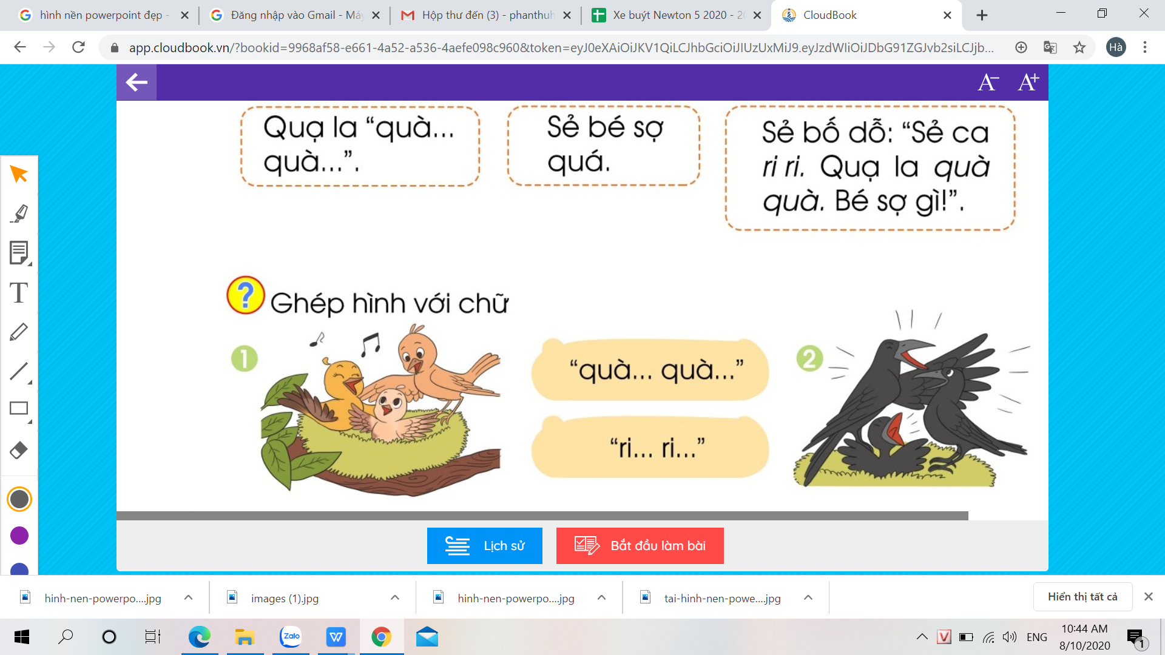
? Ghép hình với chữ
“quạ…quạ…”
“ri…ri…”

Slide 22
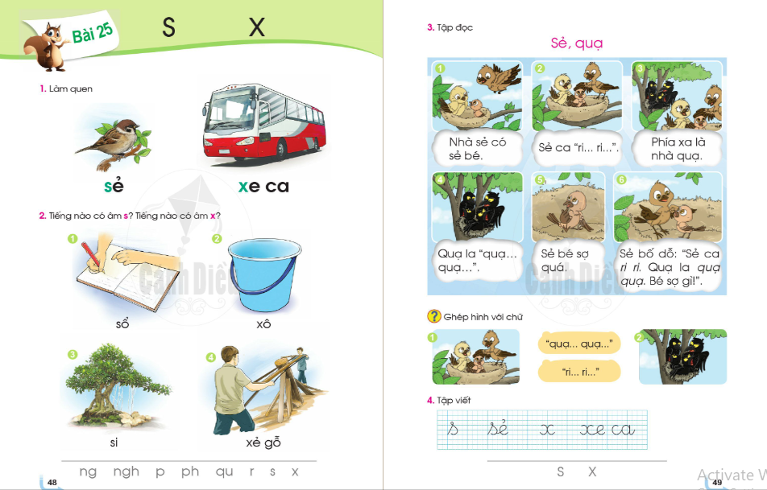

Slide 23
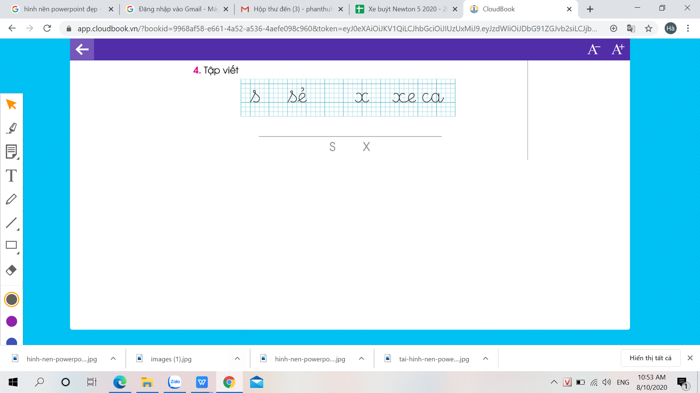
4. Tập viết

Slide 24
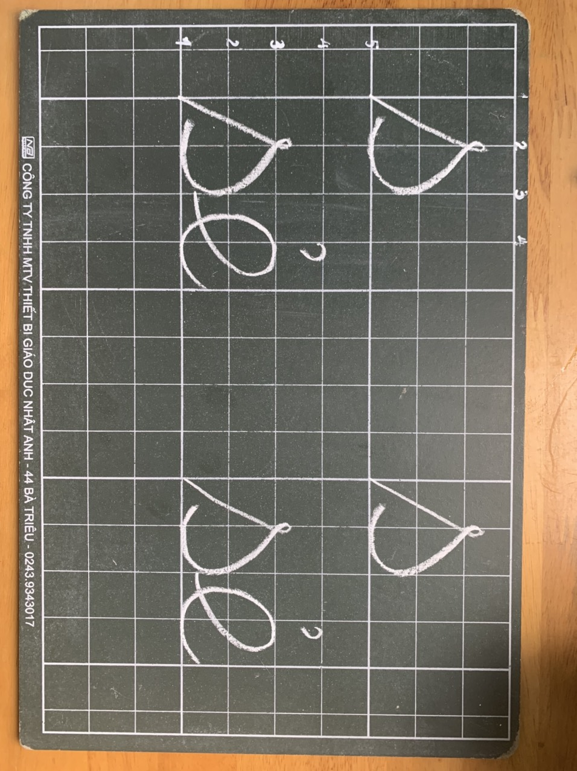

Slide 25


Slide 26
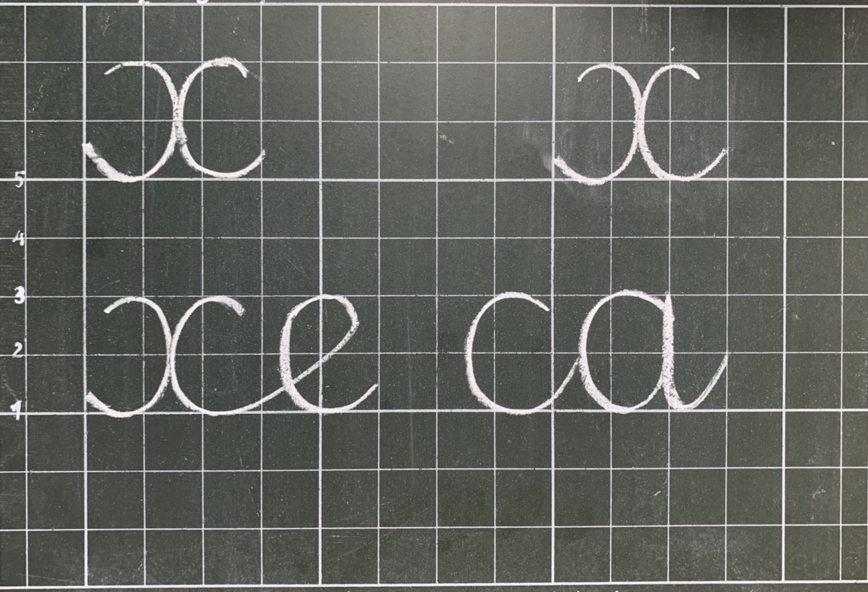

Slide 27
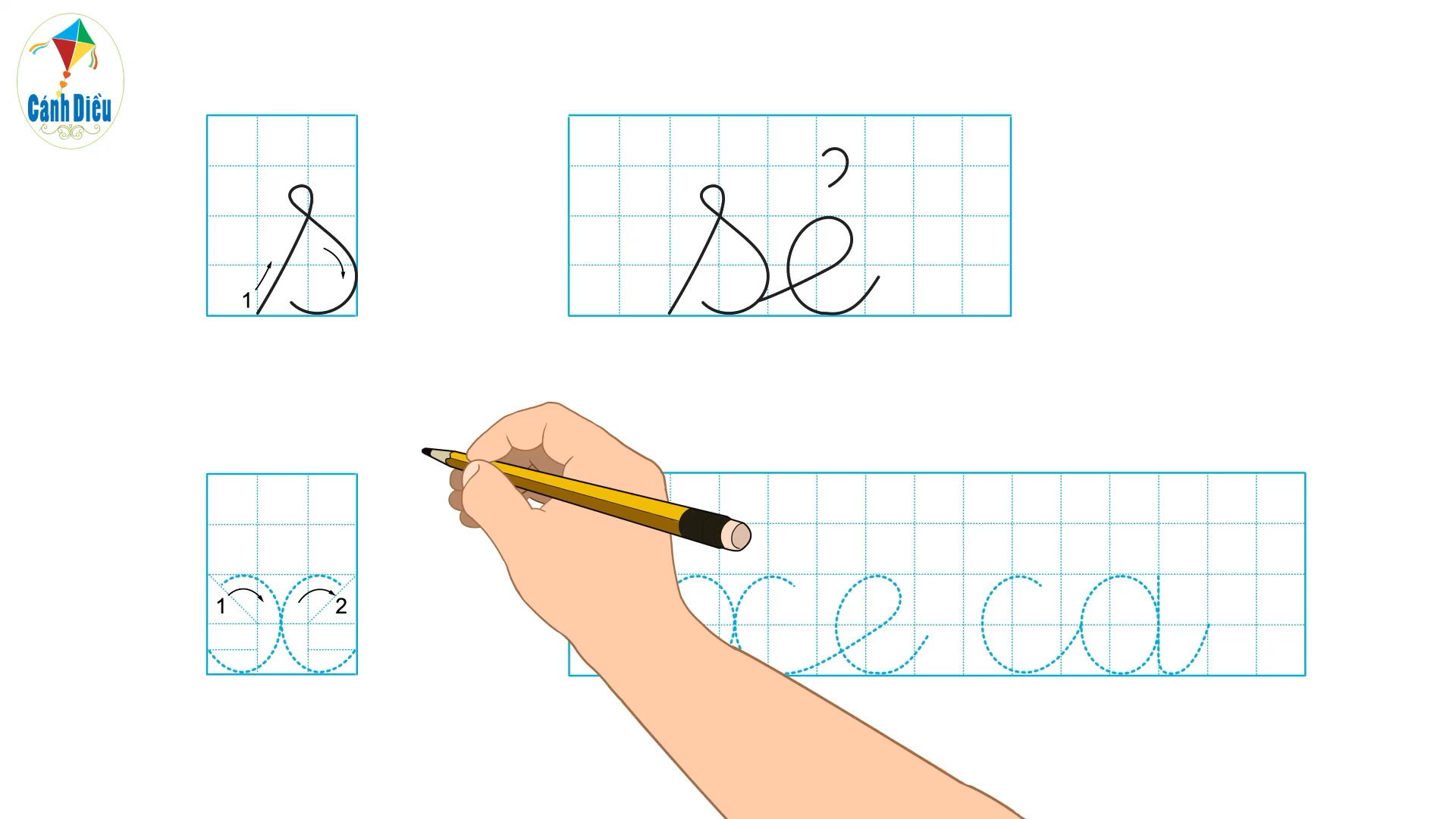

Slide 28

Dặn dò
Đọc bài 24: s- x (5 lần). Tìm thêm tiếng có chứa âm s và âm x.
Chuẩn bị bài 27: ôn tập

Slide 29

CHÀO TẠM BIỆT VÀ HẸN GẶP LẠI CÁC CON

